Slide 1
Austausch mit der University of Kentucky
Internationaler Nachmittag
30. Oktober 2020
Ansprechpartner: D. Weygand (IAM-CMS)

Slide 2
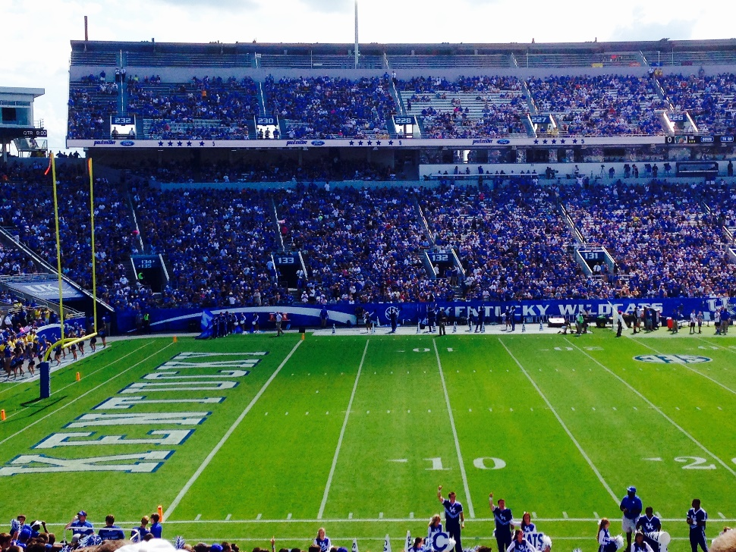
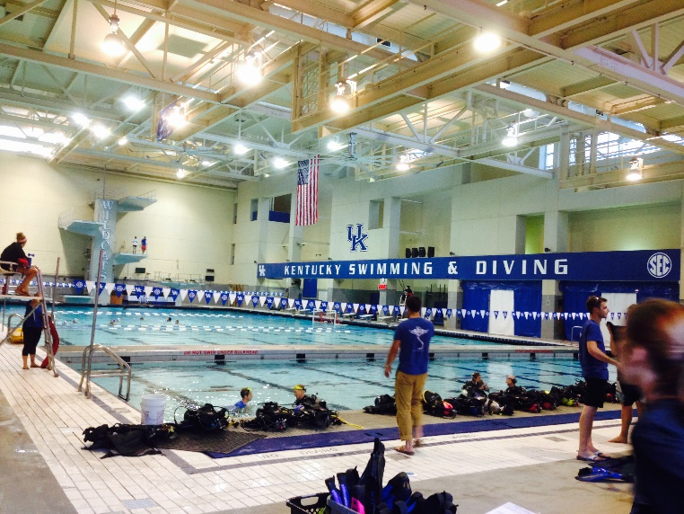
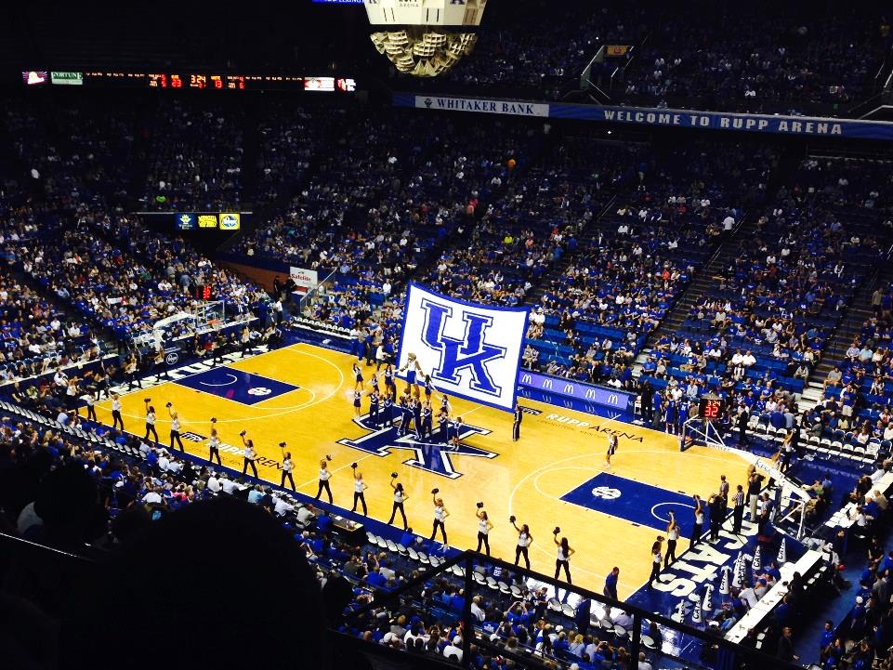
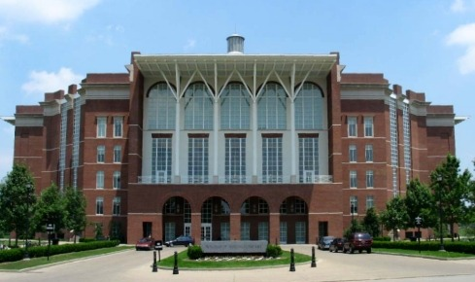


Slide 3
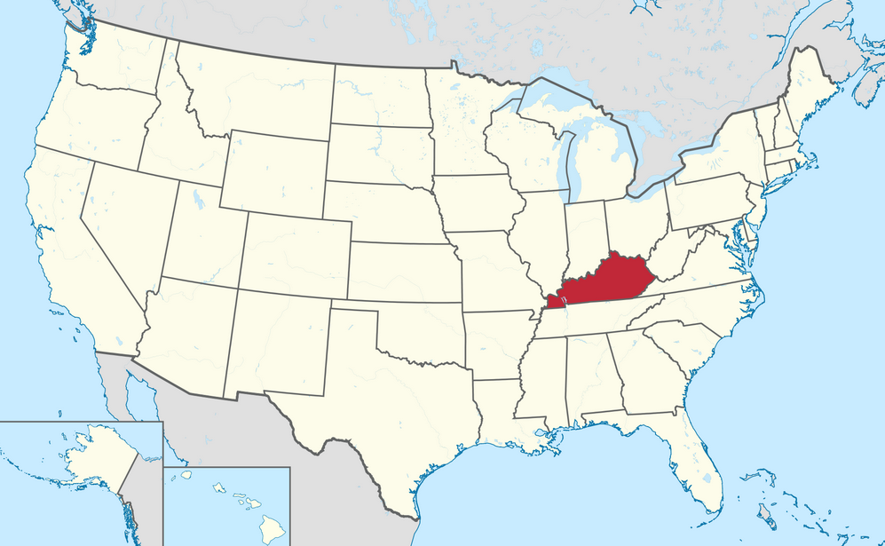
University of Kentucky liegt in Lexington (~300.000 Einwohner)
Insgesamt ca. 27.000 Studierende
Ingenieurwissenschaften: ca. 1800 “undergraduates” und 600 “graduate” Studenten

Slide 4
Zielgruppe
Bachelor
  Austausch im 5/6ten Fachsemester
  Studiengang: Mach, MWT
  6-8 wöchige Labortätigkeit

Slide 5
Zeitablauf: to be confirmed
  Anfang Juni: Ankunft der UK Studenten in Karlsruhe, Beginn der Lehrveranstaltungen (Teilnahme für KIT-Studenten optional)
  Global Energy Issues :
  2 wöchentliche Vorlesungen, Exkursionen (Mercedes-Benz Museum, Pumpspeicherkraftwerk Forbach, Kohlekraftwerk Karlsruhe)
  ggf. anrechenbar als Zusatzqualifikation/Schlüsselqualifikation
  Vorlesungen am ID:
    - Fundamentals of Energy Technology
    - Basics in Material Handling and Logistics
    - Selected Topics in Manufacturing Technologies
  Gemeinsame Projekte:
    - Laboratory Exercise in Energy Technology
    - FEM Workshop – constitutive law (IAM-CMS)
Ende Juli/Anfang August: Rückkehr der UK-Studenten
UK:
We have challenges to send our students out.
Notes:
Selected topics: V. Schulze

Slide 6
Zeitablauf: confirmed
Mitte/Ende August:
  Ankunft der KIT- Studenten zu Beginn des „Fall Semesters“ in Kentucky
  K-Week (O-Phase)
  Start der Vorlesungen (optional), prinzipiell jede Vorlesung aus Vorlesungsverzeichnis (nach Absprache mit Dozent) möglich
  Durchführung eines eigenen Forschungsprojektes
Eigenes Forschungsprojekt:
  Eigenständiges Projekt in persönlichem Interessengebiet
  denkbar sind: Werkstoffwissenschaften, Strömungslehre, Raumfahrt, Werkstofftechnik, Medizintechnik, Fertigungstechnik, Energietechnik, Logistik
  Offizieller wöchentlicher Arbeitsumfang: 35h
Flexible Hinfahrt/Rückkehr
Notes:
Eigenes Forschungsprojekt (verpflichtend): visiting studend

Slide 7

Kostenkalkulation
Flug | ~ 1200€
Krankenversicherung (von UK) | ~ 350$ | für 2 Monate
Visum | ~ 400$
SUMME (€=$) | ~ 2000 €
Miete/Monat | ~ $500
ggf.: Haftpflicht
Hinweis: Zahnarzt nicht gedeckt und sehr teuer

Slide 8
Vorteile des Austauschprogrammes
Gemeinschaftsgefühl aller am Austausch beteiligten Studenten (unklar ob UK Studenten sich bewerben)
Selbstständiges wissenschaftliches Arbeiten, gute Betreuung
Ausreichend Zeit und Möglichkeiten für Wochenendtrips
Amerikanisches Campusleben/(Sport)Angebote
Zeitliche Flexibilität: genaue Planung wird von Ihnen mit Ihrem dortigen Betreuer ausgemacht

Slide 9

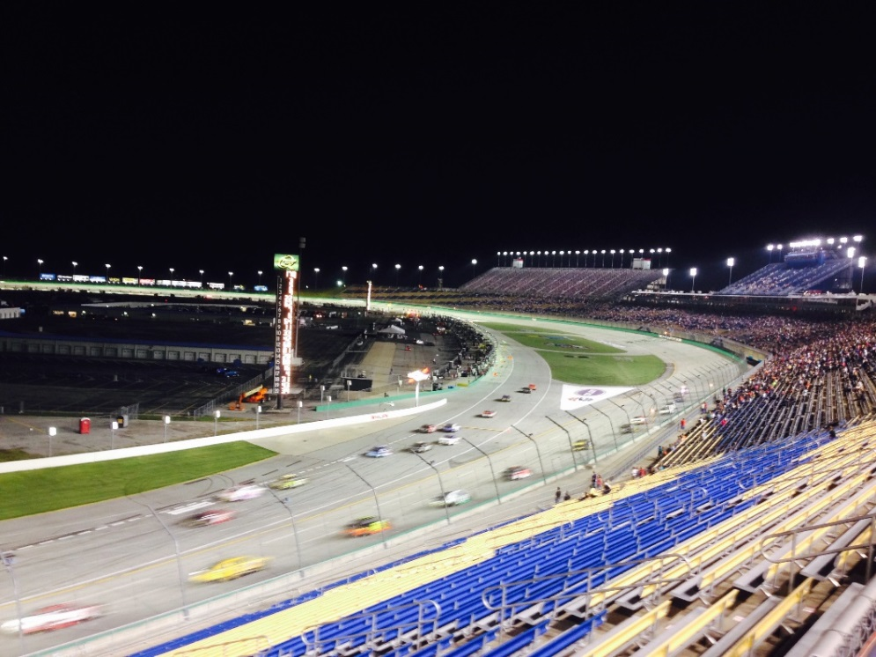



Slide 10




Slide 11
Zusammenfassung
Ziel: 1-zu-1 Austausch
Zielgruppe: 5/6. Semester im Bachelor
Kein TOEFL-Test notwendig
Keine Studiengebühren an der UK
Bewerbungen (KIT Email zum Versenden verwenden) mit
Anschreiben, Lebenslauf und Notenauszug bis zum 15.01.2020 an: daniel.weygand@kit.edu
Option: Bachelorarbeit / Masterarbeit, die als Prüfungsleitung von einem KIT Professor abgenommen wird (vor Antritt zu vereinbaren!)
Notes:
6-10 Studenten

Slide 12
Infos nach Bewerbung
Visum: wird von der UK gesammelt bearbeitet (J-1 Student intern visum)
Formular wird von UK zur Verfügung gestellt (meistens)
Wohnung: auf dem „offenen“ Markt; online oder mit Hilfe der Studenten, die ans KIT kommen; die UK hat keine kurzfristigen Wohnmöglichkeiten
(airbnb, Gastfamilien, craigslist)
Was können/müssen Sie jetzt schon machen, wenn Sie im Programm angenommen sind
  Pass: Laufzeit mindestens Eintrittsdatum USA + 6 Monate
  Krankenversicherung Ausland / bzw. Zwang die UK Versicherung zu nehmen
  CV English mit Ausführung zu Forschungs+Praktikumstätigkeiten (bisherigen) und gewünschte Felder für Praktikum an der UK

